Slide 1
http创建服务器
http

Slide 2
服务端与客户端关系
Clients and Servers
Request
CLIENT
Response
SERVER

Slide 3
客户端向服务器发送请求
SO...
SOCKET
CLIENT
SERVER
IP:10.0.0.1
IP:10.0.0.2

Slide 4
服务器向客户端返回数据
TCP
SOCKET
PACKETS

Slide 5
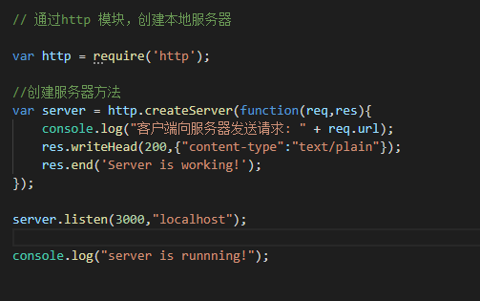
通过http模块创建本地服务器

